Slide 1
Домашние животные
Выполнила Колпакова М.М.
Воспитатель I кв. категории
МБ ДОУ «Детский сад № 29»
Г. Асбеста Свердловской обл.

Slide 2
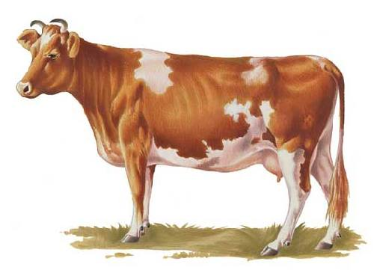
Корова
Корова
Представить невозможно!
Поверить нелегко!
Жуёт корова сено
А дарит молоко!

Slide 3
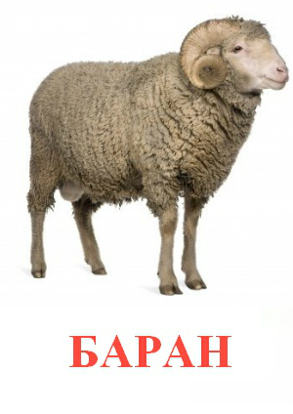
Баран
В кучерявые рубашки
Одеваются барашки.
В них зимой они согреты
И совсем не жарко летом.

Slide 4
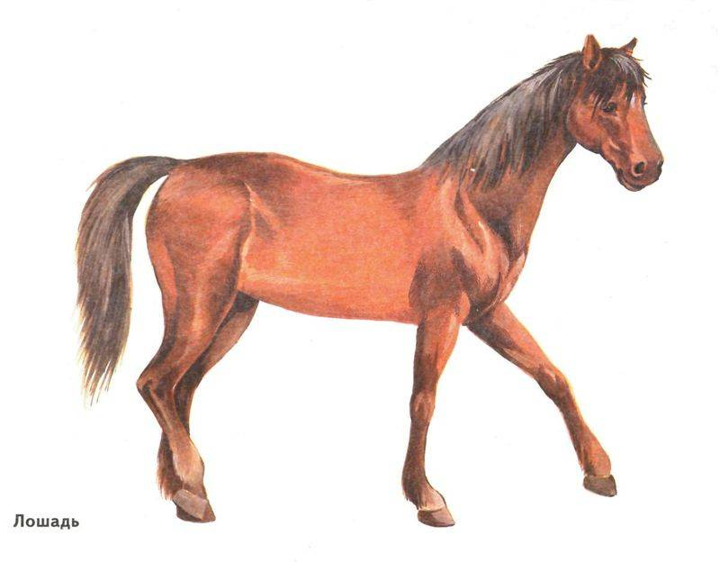
Лошадь
Лошадь
Ты куда спешишь, лошадка?
У меня с утра зарядка!
Тороплюсь я в чисто поле,
Чтобы там побегать вволю!

Slide 5
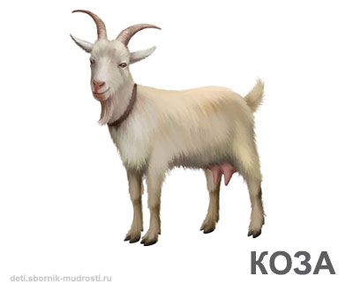
Коза
Непослушная коза
Смотрит прямо мне в глаза!
Сильно упирается...
Ей сарай не нравится.

Slide 6
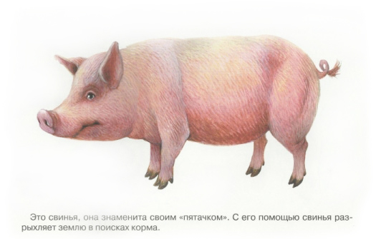
Свинья
Пятачок умоет в луже
И торопится на ужин,
Отрубей я ей сварю,
Скажет мне она: ХРЮ-ХРЮ!

Slide 7
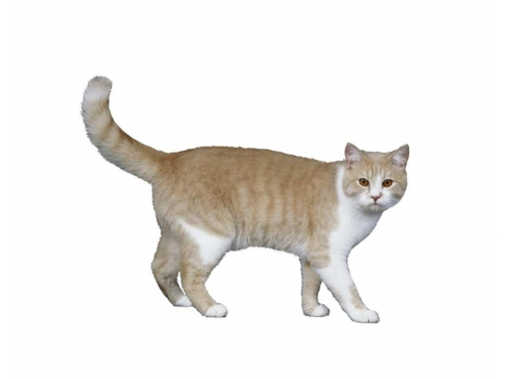
Кот
Кот усатый, как разбойник,
Перепрыгнул подоконник,
Распугал соседских кур
И мурлыкает: МУР-МУР!

Slide 8
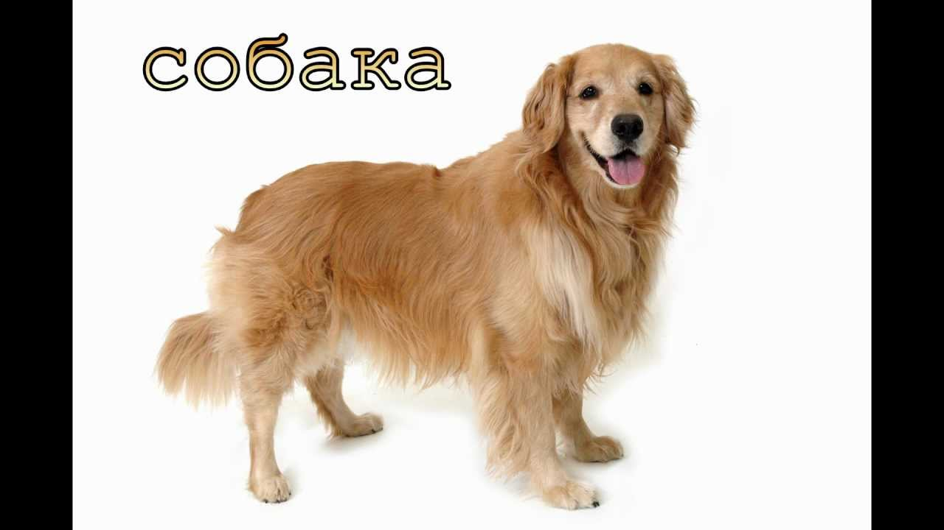
Собака
- Собака, собака,
Давай с тобой дружить?..
Я буду тебе косточки
Каждый день носить,
Вареники и блинчики,
Булочки с повидлом!..
Жалко, что повидла в них
Иногда не видно...
А знаешь, может, мясо
Из супа принесу!
Ты только соглашайся,
Я не подведу!..

Slide 9
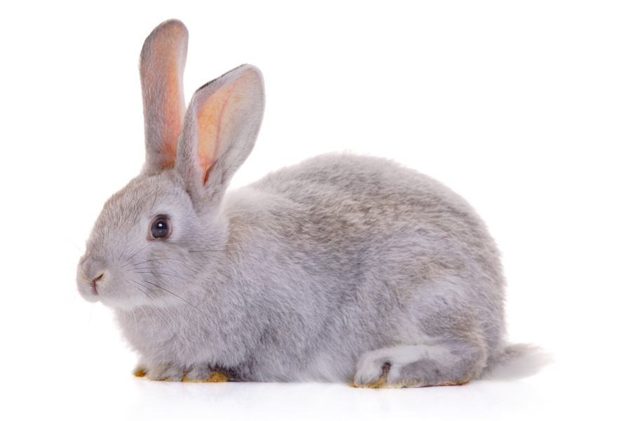
Кролик
Пушистые крольчата -
Весёлые ребята.
Их лакомство - морковка,
грызут её крольчата ловко.

